Slide 1
复变函数

Slide 2
“复变函数论”是研究自变量为复数的函数的基本理论及应用的数学分支.
世界著名数学家 M.Kline指出：19世纪最独特的创造是复变函数理论。象微积分的直接扩展统治了18世纪那样，该数学分支几乎统治了19世纪。它曾被称为这个世纪的数学享受，也曾作为抽象科学中最和谐的理论。

Slide 3
莱布尼茨曾说：“虚数是神灵遁迹的精微而奇异的隐蔽所，它大概是存在和虚妄两界中的两栖物。”

Slide 4

历史背景
16
17
18
19
20世纪
16世纪，解代数方程时引入复数(笛卡尔，韦塞尔，阿尔冈)
17世纪，实变初等函数推广到复变数情形
18世纪，逐步阐明复数的几何、物理意义。（达朗贝尔，欧拉）

Slide 5
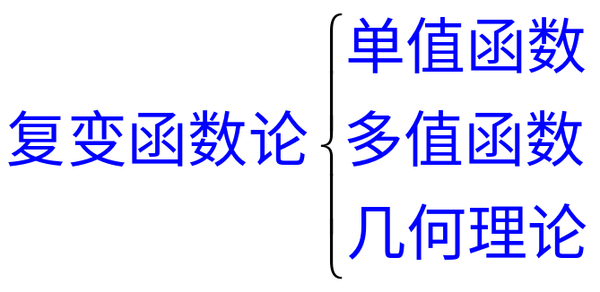
19世纪，奠定理论基础。A.L.Cauchy、维尔斯特拉斯分别用积分和级数研究复变函数，黎曼研究复变函数的映射性质
20世纪，发展为数学分支,在解析性质、映射性质、多值性质、随机性质、函数空间及多复变函数等方面有重要成果。

Slide 6
空气动力学
流体力学
复变函数论
电学
热学
复变函数论在空气动力学、流体力学、电学、热学、 理论物理等领域有重要应用（“*”内容）。

Slide 7
第一章 复数与复变函数
§1-1 复数及其运算
§1-2 复平面上的点集
§1-3 复变函数及其极限和连续
§1-4 复球面与无穷远点

Slide 8
§1-1 复数及其运算
主要介绍关于复数的基本概念，包括复数的定义、表示方法、运算法则、基本不等式的应用

Slide 9
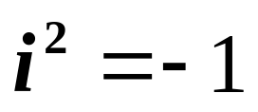

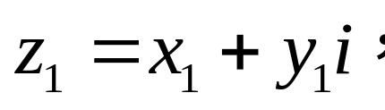
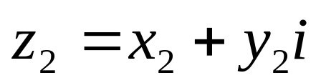
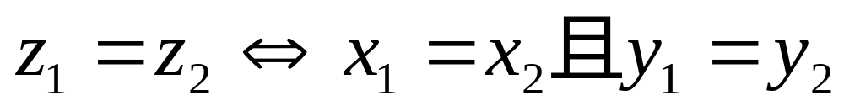
一 复数的概念及表示法
复数相等
两个复数相等当且仅当它们的实部和虚部分别相等（求解复方程的基础）
则

Slide 10

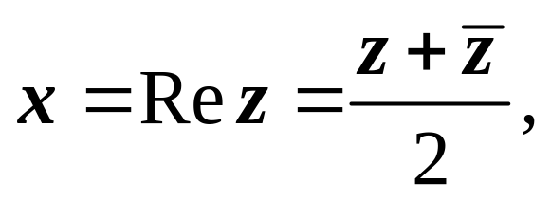
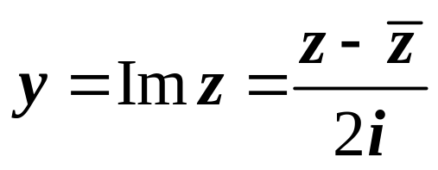
共轭复数
实部相同而虚部绝对值相等符号相反的两个复数称为共轭复数,

Slide 11
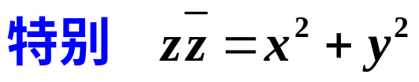
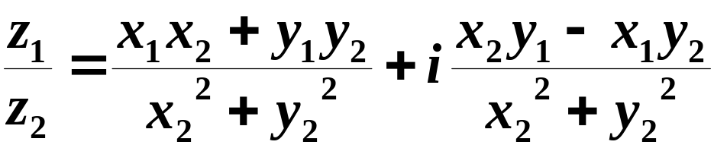
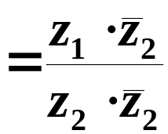
复数系关于加法,乘法,除法是自封闭的
（1）两个复数的和与差
（2）两个复数的积
（3）两个复数的商
全体复数并引进上述运算后就称为复数域，
常用C表示。
推导运算（3）

Slide 12


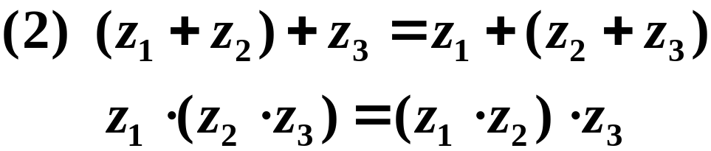
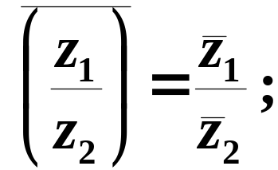



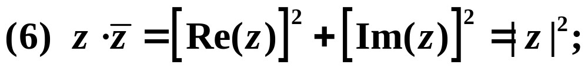
复数运算的性质
恒为正整数或0,它的非负平方根称为z的模或绝对值

Slide 13
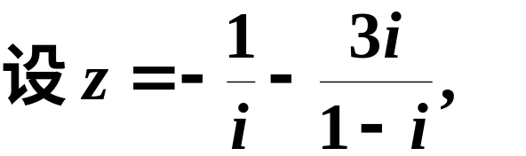

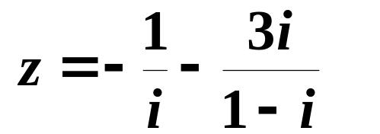
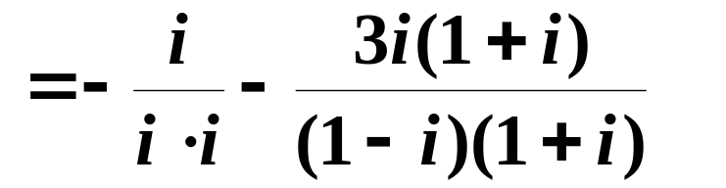
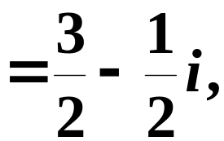
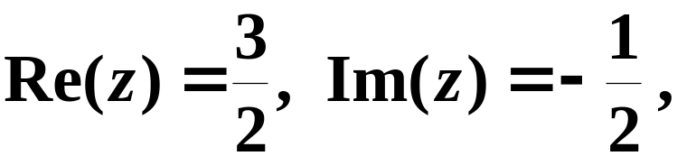
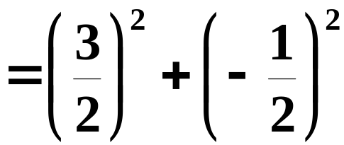
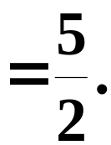
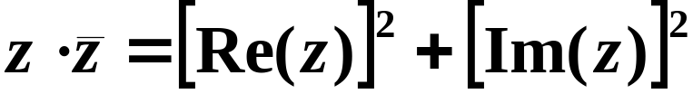
例 1
解

Slide 14
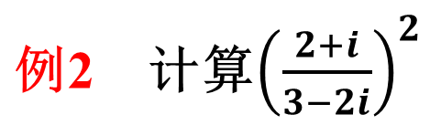
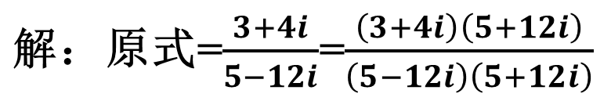
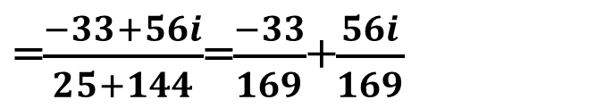

解: n=0, 原式=2
n=1,原式=2
n=2,原式=2i-2i=0
n=3,原式=-4
……….
复数的幂的计算--三角形式\指数形式

Slide 15
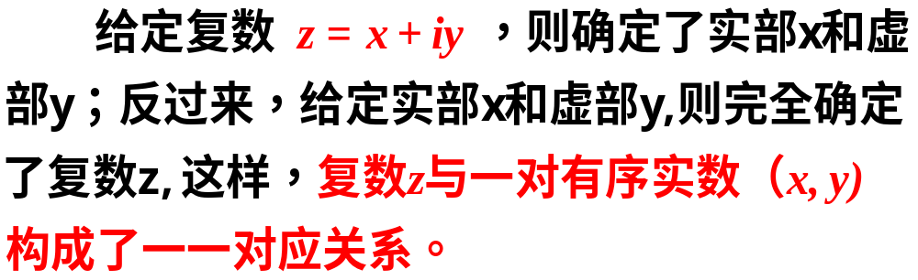
二、 复数的表示方法
（1）定义表示形式

Slide 16
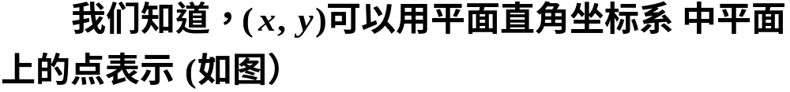






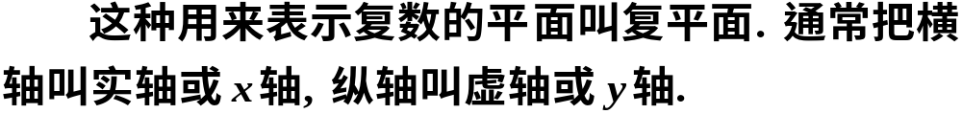
（2）复数的平面表示法

Slide 17
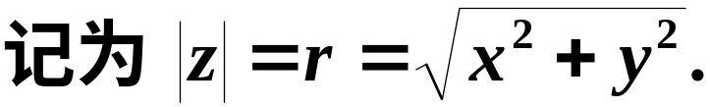


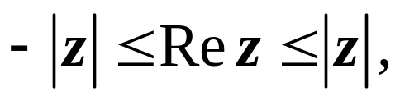
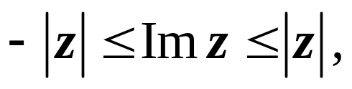


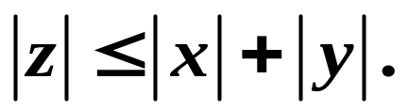






（3）复数的向量表示法
显然成立：
注意：复数与向量的一一对
应使复数的加减运算与向量
的加减运算保持一致

Slide 18


（3）复数的向量表示法
注意：复数与向量的一一对
应使复数的加减运算与向量
的加减运算保持一致

Slide 19

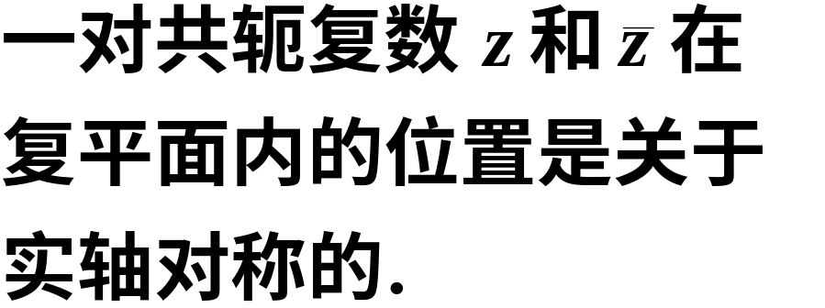



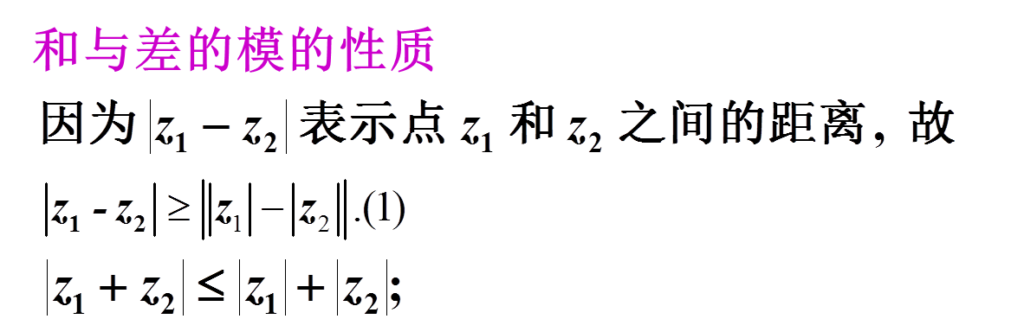



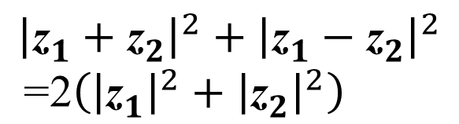


共轭复数的几何性质

Slide 20
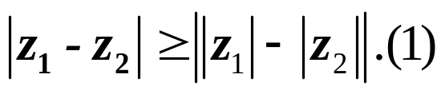
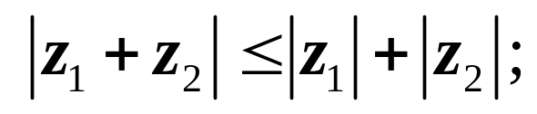
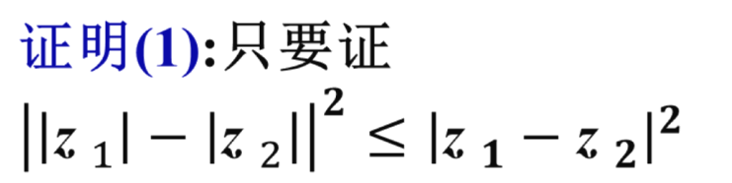
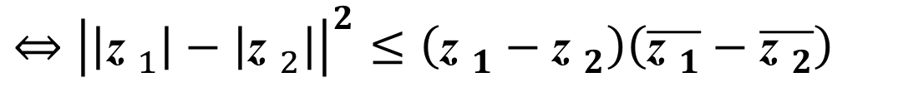
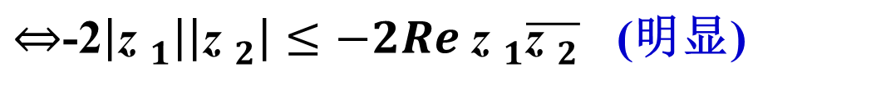
和与差的模的性质

Slide 21
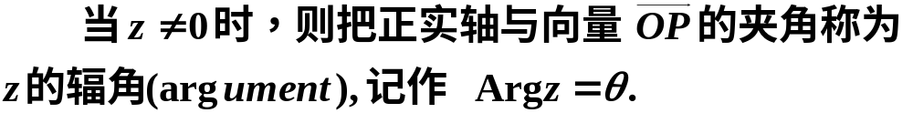



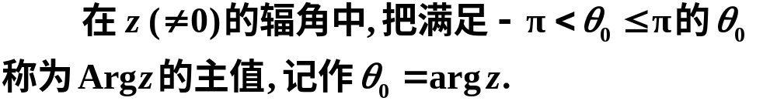


复数辐角的定义
注意 1
注意 2
辐角不确定.
辐角主值的定义

Slide 22
例如 确定下列复数的幅角主值

Slide 23

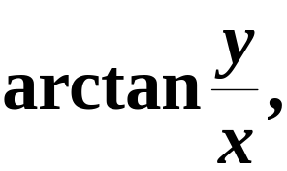
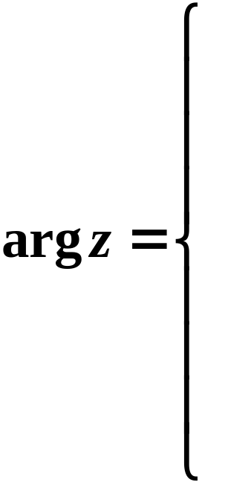

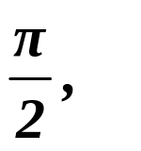
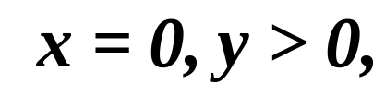
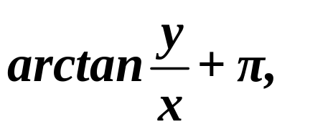
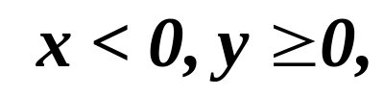
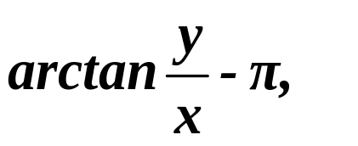
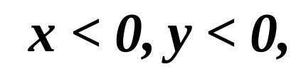
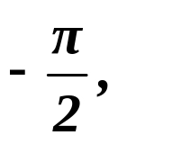



例2 求下列复数的幅角

Slide 24



两个复数相等当且仅当它们的实部和虚部分别相等
定义:设复数 复数
则
即

Slide 25




（4） 复数的三角表示和指数表示
利用直角坐标与极坐标的关系
复数可以表示成

Slide 26









例3 将下列复数化为三角表示式与指数表示式:
解
故

Slide 27








故

Slide 28





乘幂与方根
积的模等于各因子的模的乘积;
积的辐角等于各因子辐角的和.

Slide 29

几何意义如图所示：

Slide 30





同样，
于是

Slide 31






n 个复数相乘的情况:

Slide 32


n 次幂
de Moivr 公式

Slide 33










例
解

Slide 34







1
π
π
例
已知
z
=
(
1
−
3
i
),
z
=
sin
−
i
cos
,
1
2
2
3
3
解

Slide 35








使用复数的语言，任何平面几何问题都能以清晰的面貌重新呈现。
两边平方得

Slide 36




两边平方得
另证：

Slide 37


使用复数的语言，复杂的几何结果通常会有一个简洁优雅的复变量表达。例如
要条件是：它们的交比是一个实数。
的重心（各顶点与其对边中点连线的交点）在点

Slide 38



Slide 39




n 次方根
可以推得:

Slide 40


从几何上看,

Slide 41





例
解

Slide 42










例
解
故原方程可写成

Slide 43










故原方程的根为

